Slide 1
Kimyo
10-sinf
Mavzu:
Spirtlar. To‘yingan bir atomli spirtlarning nomenklaturasi, izomeriyasi va olinishi.

Slide 2
Mustahkamlash
1. Tabiiy gazning tarkibidagi metanni yoqish uchun 11,2 l (n.sh.) kislorod sarflangan bo‘lsa, hosil bo‘lgan karbonat angidridning massasini (g) aniqlang.
CH₄+2O₂ CO₂+2H₂O
11,2 l
n=
=0,5 mol O₂
22,4 l
Reaksiyadan kelib chiqsak 2 mol kislorod moddasidan 1 mol CO₂ hosil bo‘ladi.

Slide 3
Mustahkamlash
Masala shartiga ko‘ra esa 0,5 mol kisloroddan qancha CO₂ hosil bo‘ladi?
2O₂ 1CO₂
0,5O₂ x x= 0,25 mol CO₂
m=n*Mr
m= 0,25 mol* 44=11gr (CO₂ hosil bo‘lgan)

Slide 4
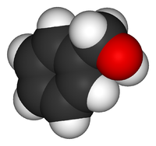
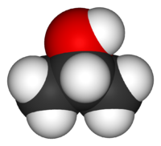
Bugun darsda B
Spirtlarning nomenklaturasi
Spirtlarning izomeriyasi
Siprtlarning olinishi

Slide 5
Spirtlar
Uglevodorodlar tarkibidagi bitta yoki bir necha vodorod atomlarini gidroksil (-OH) guruhga almashinishidan hosil bo‘lgan organik birikmalar spirtlar deyiladi.
CH₃-OH metanol (metil spirti)
CH₃-CH₂-OH etanol (etil spirit)

Slide 6
Spirtlar
Agar bitta vodorod atomi gidroksil guruh bilan almashsa, bir atomli spirt, ikkita vodorod atomi OH guruh bilan almashsa, ikki atomli, uchta vodorod almashinsa, uch atomli spirtlar hosil bo‘ladi.
CH₂-OH etandiol-1,2
CH₂-OH (etilengilkol)
CH₂-OH
CH-OH propantriol -1,2,3
CH₂-OH (glitserin)

Slide 7
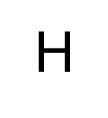
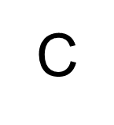
To‘yingan bir atomli spirtlar
Alkan molekulasidagi bitta vodorod atomining gidroksil (-OH) guruhga almashinishi natijasida hosil bo‘lgan organik birikmalarga to‘yingan bir atomli spirtlar deyiladi. Umumiy formulasi: C_{n}H_{2n+1}OH
H
C
O
metan
metanol

Slide 8
Spirtlar
Spirtlar ham o‘z gomologik qatoriga ega bo‘lib, bir vakilining tarkibi o‘zidan oldingi va keyingilaridan CH₂ (metilen) – guruhga farq qiladi.
H
C
C
C
C
O
etan
etanol

Slide 9
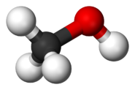
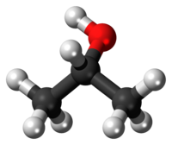
Nomenklaturasi va izomeriyasi No
Spirtlar nomi ratsional nomenklatura bo‘yicha radikal nomiga spirt so‘zini qo‘shib o‘qish orqali hosil qilinadi.
CH₃OH metil spirit
C₂H₅OH etil spirit
C₃H₇OH propil spirti

Slide 10
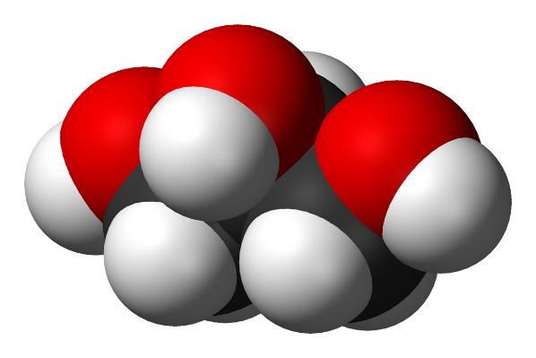
Nomenklaturasi va izomeriyasi
Sistematik nomenklatura bo‘yicha spirtlarni nomlashda:
Gidroksil (-OH) guruh tutgan eng uzun uglerod zanjiri asosiy uglerod zanjiri sifatida tanlab olinadi.
Asosiy uglerod zanjirini raqamlash gidroksil guruh yaqin tomondan boshlanadi.

Slide 11
Nomenklatura va izomeriyasi No
Spirtlar nomi tegishli to‘yingan uglevodorodlar nomiga “ol” qo‘shimchasini qo‘shib o‘qiladi.
Eng so‘ngida gidroksil guruh qaysi uglerod atomida turganligi raqam bilan ko‘rsatiladi.
OH
CH₂-CH-CH₂-CH₃
CH₃
OH
CH₃-C-CH₂-CH₃
CH₃
1
2
3
4
1
2
3
4
2-metilbutanol-1
2-metilbutanol-2

Slide 12
Izomeriyasi va nomenklaturasi
Spirtlarda gidroksil guruh birlamchi uglerod atomiga bog‘lansa birlamchi spirt, ikkilamchi uglerod atomiga bog‘lansa ikkilamchi spirt deyiladi.
CH₂-CH₂-CH₂-CH₃
OH
CH₃-CH-CH₂-CH₃
OH
Butanol-1
Birlamchi spirt
Butanol-2
Ikkilamchi spirt

Slide 13
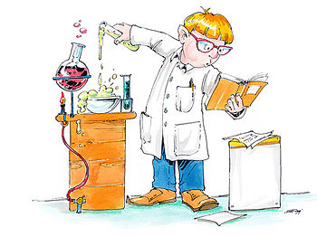
Izomeriyasi va nomenklaturasi
Spirtlarda gidroksil guruh uchlamchi uglerod atomiga bog‘lansa uchlamchi spirt deyiladi.
CH₃
CH₃-C-CH₃
OH
2-metilpropanol-2
uchlamchi spirt

Slide 14
Olinishi
Spirtlar, asosan, quyidagi usullarda olinadi:
Murakkab efirlarni gidroliz qilib olinadi.
O
H₂SO₄
CH₃-C-O-C₂H₅ + HOH CH₃COOH + C₂H₅OH
Etilatsetat
Sirka kislota
Etanol

Slide 15
Olinishi
Galoid birikmalarga ishqorlarning suvli eritmasi ta’sir ettirib olinadi.
CH₃ CH₃
CHBr + KOH (suv) CHOH + KBr
CH₃ CH₃
2-metilpropan
Propanol-2

Slide 16
Olinishi
Etilen uglevodorodlarga temperatura va katalizator- sulfat kislota ishtirokida suv ta’sir ettirib olinadi. (Gidratlash reaksiyasi):
CH₂ = CH₂ + H₂O CH₃-CH₂-OH
etilen
etil spirt

Slide 17
Olinishi
Sanoatda metanol sintez gazi (CO+2H₂) dan olinadi. Reaksiya yuqori harorat, bosim va katalizator ishtirokida boradi.
t⁰ , P
CO+2H₂ CH₃OH

Slide 18
Mustahkamlash
Quyidagi keltirilgan formulalar orasidan bir atomli to‘yingan spirtlar umumiy formulasini ko‘rsating.
C_{n}H_{2n}
C_{n}H_{2n+2}
C_{n}H_{2n+1}OH
C_{n}H_{2n-2}
C. C_{n}H_{2n+1}OH

Slide 19
Mustahkamlash
Keltirilgan organik birikmalar orasidan metanolning gomologini ko‘rsating?
CH₄
C₃H₇OH
C₂H₄(OH)₂
C₃H₅(OH)₃
B. C₃H₇OH

Slide 20
Bilasizmi?
Metanol ko‘p yillar davomida yog‘ochni quruq haydash usuli bilan olinib kelgan. Shuning uchun ham methanol yog‘och spirt deb ataladi. Toza metanol rangsiz suyuqlik bo‘lib, u zaharli. Metanol ichilsa odamni ko‘r qilib qo‘yadi, ko‘proq miqdori esa o‘limga olib keladi. Texnika maqsadlari uchun ishlatiladigan metanolning hidi toza metanolnikidan farq qiladi va u kuygan modda hidini eslatadi.

Slide 21
Mustaqil bajarish uchun topshiriq
“Spirtlar. To‘yingan bir atomli spirtlarning nomenklaturasi, izomeriyasi va olinishi” mavzusini o‘qish.
4- va 5-topshiriqlarni bajarish.

